Slide 1
集合框架

Slide 2
本章内容：共4小节，20个知识点
第1节：泛型
第2节：集合接口
第3节：Iterator
第4节：Collections工具类
Notes:
【本章引言】
数组为我们之前程序中的数据统一管理提供了支持，作为一种典型的集合操作工具，几乎是每一个应用中需要必备的组成部分。但是单纯使用数组来解决代码中遇到的集合数据统一管理还存在一些问题，甚至遇到一些极端情况可能无法完成程序功能。因此，在本章中我们要破除大家听到的所谓“Java简单好学且不需要关注数据结构”的荒谬说法，来探讨一下一些基础的数据结构和算法的实现原理。并详细介绍Java中已经提供的集合框架来完成数组不方便或无法实现的统一数据管理功能。

Slide 3
本章目标
掌握Java中的集合框架

Slide 4
第1节【泛型】
知识点1：泛型作用
知识点2：Java泛型特点
知识点3：泛型类与泛型方法
知识点4：实现泛化的集合工具
Notes:
【本节引言】
细心的同学会发现，我们在实现广度优先算法对矩阵进行遍历的示例代码中，自己实现了一个能够存放对象数据的线性表PathLine.java（链表的功能子集），在这个代码中出现了<T>这样的在以前的Java代码中不曾出现的代码组件，仔细观察一下代码的实现，会发现，在代码中将尖括号中的T看作了一种数据类型说明符使用，这种做法被称为泛型，那么Java中的泛型究竟有什么特点，能给我们带来什么好处，我们将在本节中详细介绍

Slide 5
知识点1：泛型作用
泛型是JavaSE1.5的新特性，泛型的本质是参数化类型，也就是说所操作的数据类型被指定为一个参数。这种参数类型可以用在类、接口和方法的创建中，分别称为泛型类、泛型接口、泛型方法
泛型会类型的“类型参数”，它们也被称为参数化类型（parameterizedtype）或参量多态（parametricpolymorphism）。其实泛型思想并不是Java最先引入的，C++中的模板就是一个早于运用泛型的例子，但是如果大家有过C++经验，请注意，Java泛型和C++模版有着较大的区别！

Slide 6
知识点1：泛型作用
Java语言引入泛型的好处是安全简单。可以将运行时类型相关错误提前到编译时错误
在JavaSE1.5之前，没有泛型的情况的下，通过对类型Object的引用来实现参数的“任意化”（Java中的所有类型都是Object类的子类），“任意化”带来的缺点是要做显式的强制类型转换，而这种转换是要求开发者对实际参数类型可以预知的情况下进行的。对于强制类型转换错误的情况，编译器可能不提示错误，在运行的时候才出现异常，这是一个安全隐患。泛型的好处是在编译的时候检查类型安全，并且所有的强制转换都是自动和隐式的，提高代码的重用率

Slide 7
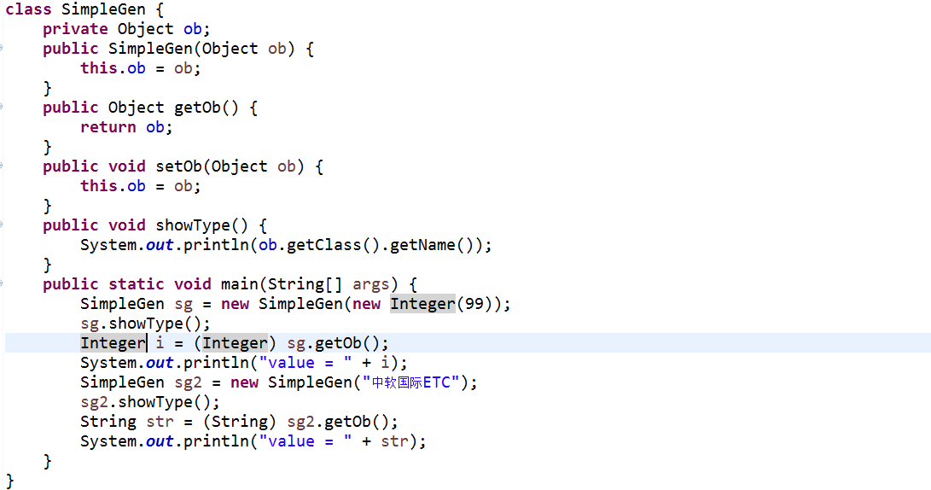

知识点1：泛型作用
没有泛型之前，我们可能通常使用如下代码来保存“通用数据”：
强制类型转换，系统可能会抛一个ClassCastException异常信息
强制类型转换，系统可能会抛一个ClassCastException异常信息

Slide 8
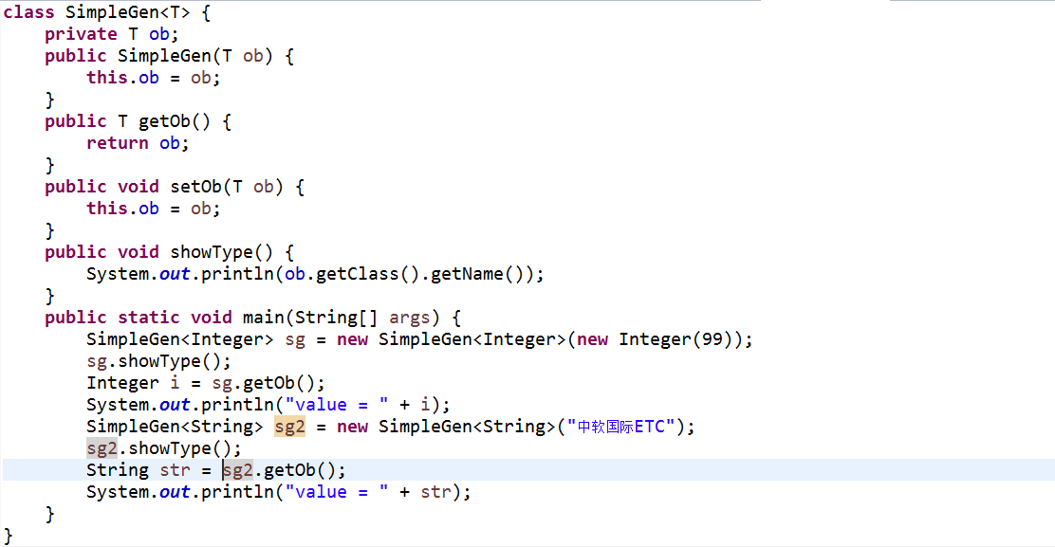
知识点1：泛型作用
有了泛型之后，我们可以在编译阶段就发现异常的类型问题：
确定泛型类型为Integer后，类中凡是T的地方均由Integer代替，即构造方法只能提供Integer对象，Set/Get对应的类型也只能是Integer，无需类型转换

Slide 9
知识点2：Java泛型特点
通常情况下，一个编译器处理泛型有两种方式：
Codespecialization
在实例化一个泛型类或泛型方法时都产生一份新的目标代码（字节码or二进制代码）。例如，针对一个泛型list，可能需要针对string，integer，float产生三份目标代码
Codesharing
对每个泛型类只生成唯一的一份目标代码；该泛型类的所有实例都映射到这份目标代码上，在需要的时候执行类型检查和类型转换
C++中的模板（template）是典型的Codespecialization实现
C++编译器会为每一个泛型类实例生成一份执行代码。执行代码中integerlist和stringlist是两种不同的类型。这样会导致代码膨胀（codebloat），需要程序员用技巧避免代码膨胀
Codespecialization另外一个弊端是在引用类型系统中，浪费空间，因为引用类型集合中元素本质上都是一个指针。没必要为每个类型都产生一份执行代码。而这也是Java编译器中采用Codesharing方式处理泛型的主要原因
Java编译器通过Codesharing方式为每个泛型类型创建唯一的字节码表示，并且将该泛型类型的实例都映射到这个唯一的字节码表示上。将多种泛型类形实例映射到唯一的字节码表示是通过类型擦除（typeerasue）实现的

Slide 10
知识点2：Java泛型特点
类型擦除指的是通过类型参数合并，将泛型类型实例关联到同一份字节码上。编译器只为泛型类型生成一份字节码，并将其实例关联到这份字节码上。类型擦除的关键在于从泛型类型中清除类型参数的相关信息，并且在必要的时候添加类型检查和类型转换的方法
类型擦除可以简单的理解为将泛型java代码转换为普通java代码，只不过编译器更直接点，将泛型java代码直接转换成普通java字节码，类型擦除的主要过程如下：
将所有的泛型参数用其最左边界（最顶级的父类型）类型替换
移除所有的类型参数

Slide 11
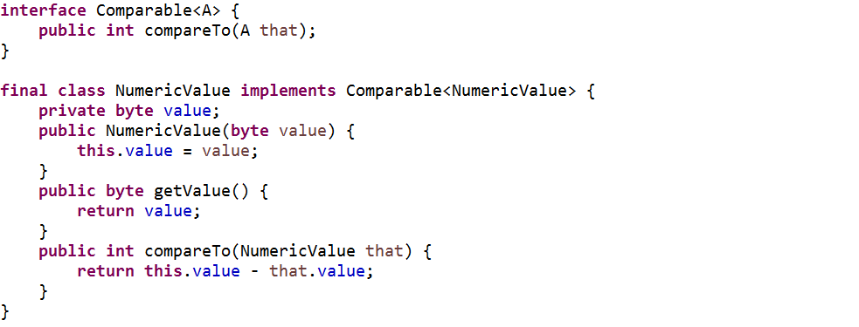
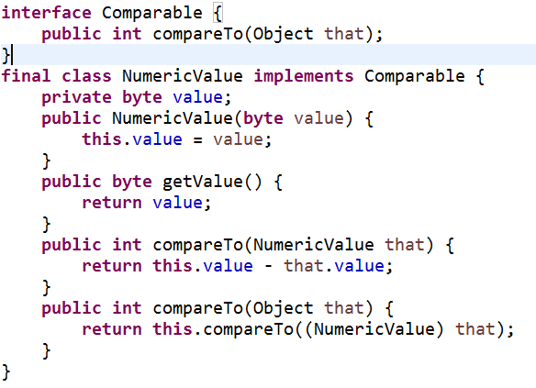
知识点2：Java泛型特点
下列代码说明了Java中类型擦除的结果：
擦除结果
桥接方法

Slide 12
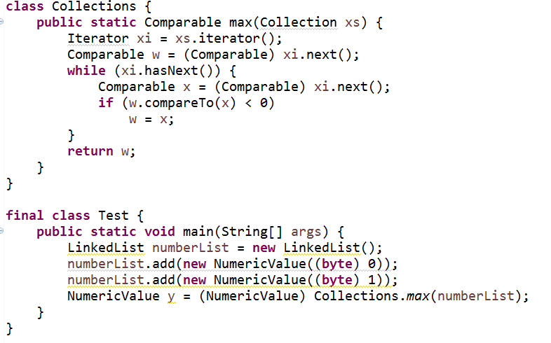
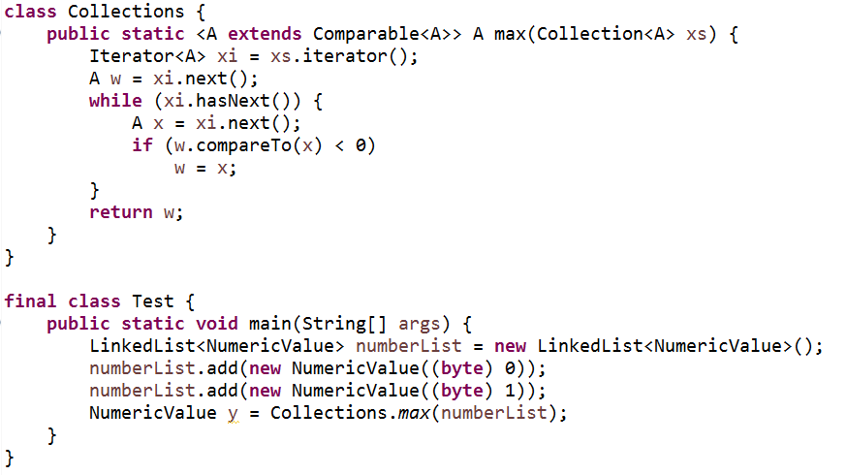
知识点2：Java泛型特点
代码擦除续：
擦除结果

Slide 13
知识点2：Java泛型特点
第一个泛型类Comparable<A>擦除后A被替换为最左边界Object。Comparable<NumericValue>的类型参数NumericValue被擦除掉，但是这直接导致NumericValue没有实现接口Comparable的compareTo(Object that)方法，于是编译器充当好人，添加了一个桥接方法 第二个示例中限定了类型参数的边界<A extends Comparable<A>>A，A必须为Comparable<A>的子类，按照类型擦除的过程，先将所有的类型参数ti换为最左边界Comparable<A>，然后去掉参数类型A，得到最终的擦除后结果

Slide 14
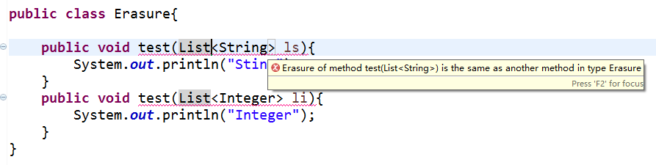
知识点2：Java泛型特点
正是由于类型擦除的隐蔽存在，直接导致了很多难以察觉的问题，例如无法利用同一泛型类的实例区分方法签名：
同理，如果定义了一个泛型一场类GenericException<T>，不能同时catchGenericException<Integer>和GenericException<String>，因为他们是的
虽然泛型实例不同，但是由于类型擦除后是同一字节码（typeerasure之后，就都是List了），因此不能用于区分方法签名

Slide 15
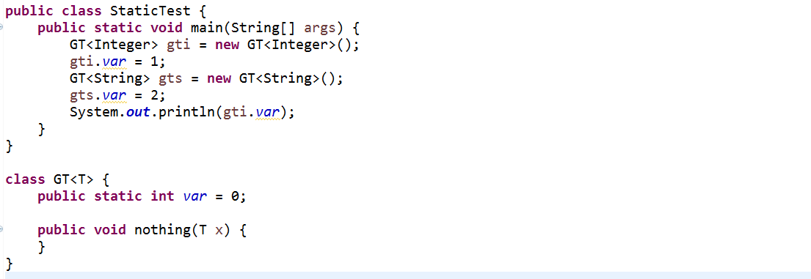

知识点2：Java泛型特点
也正是由于Java中泛型使用类型擦除的原因，泛型类的静态变量是共享的：
泛型参数不同，但是共享类的静态成员
运行结果

Slide 16
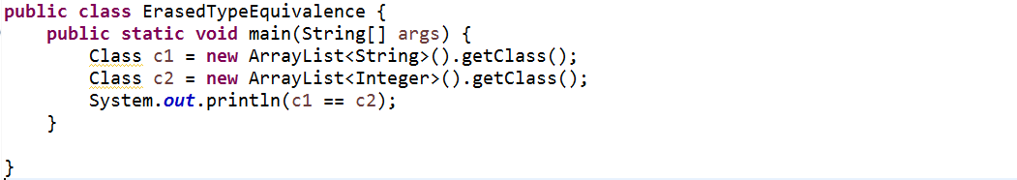
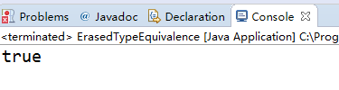
知识点2：Java泛型特点
用另外一个示例也能说明类型擦除的这个问题：
代码中分别定义了一个接受String类型的List和一个接受Integer类型的List，按照正常的理解，泛型ArrayList<T>虽然是相同的，但是给它传了不同的类型参数，那么c1和2的类型应该是不同的。但是结果恰恰相反，由于类型擦除，运行程序发现二者的类型时相同的，都是List，而具体的类型参数信息String和Integer被擦除了。这就导致一个很麻烦的问题：在泛型代码内部，无法获得任何有关泛型参数类型的信息
运行结果

Slide 17
知识点2：Java泛型特点
Java中的泛型特点总结：
所有泛型类的类型参数在编译时都会被擦除，虚拟机运行时中没有泛型，只有普通类和普通方法，从这一点上来说，Java中的泛型从某种程度上是一种语法糖
Java泛型不支持基本类型，即ArrayList<int>这样的代码是不允许的
在泛型代码内部，无法获得任何有关泛型参数类型的信息，如果传入的类型参数为T，那么在泛型代码内部你不知道T有什么方法，属性，关于T的一切信息都丢失了
创建泛型对象时请指明类型，让编译器尽早的做参数检查（请不要在新代码中使用原生态类型）
不要忽略编译器的警告信息，那意味着潜在的ClassCastException等着你
Java的泛型类型不能用于new构建对象（也不能用于初始化数组）

Slide 18
知识点3：泛型类与泛型方法
可以编写一个泛型方法，该方法在调用时可以接收不同类型的参数。根据传递给泛型方法的参数类型，编译器适当地处理每一个方法调用，下面是定义泛型方法的规则：
所有泛型方法声明都有一个类型参数声明部分（由尖括号分隔），该类型参数声明部分在方法返回类型之前
每一个类型参数声明部分包含一个或多个类型参数，参数间用逗号隔开。一个泛型参数，也被称为一个类型变量，是用于指定一个泛型类型名称的标识符
类型参数能被用来声明返回值类型，并且能作为泛型方法得到的实际参数类型的占位符
泛型方法体的声明和其他方法一样。注意类型参数只能代表引用型类型，不能是原始类型（像int,double,char的等）

Slide 19
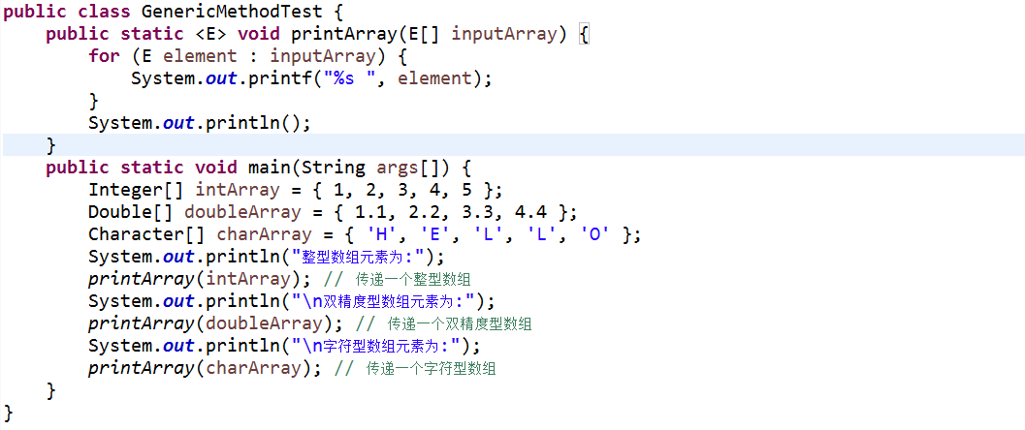
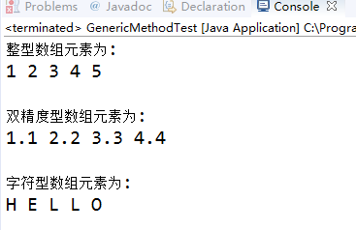
知识点3：泛型类与泛型方法
泛型方法示例（课堂案例：GenericMethodTest.java）：
泛型方法类型说明
运行结果
使用泛型类型
传递不同的类型

Slide 20
知识点3：泛型类与泛型方法
泛型类的声明和非泛型类的声明类似，除了在类名后面添加了类型参数声明部分
和泛型方法一样，泛型类的类型参数声明部分也包含一个或多个类型参数，参数间用逗号隔开

Slide 21
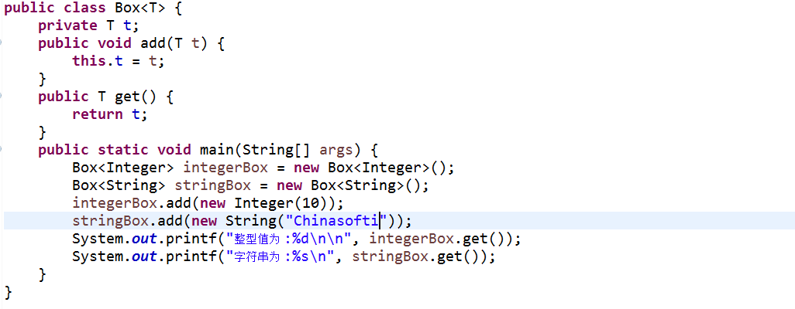
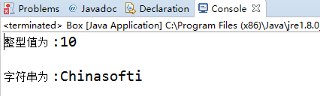
知识点3：泛型类与泛型方法
泛型类示例（课堂案例：Box.java）：
泛型类型声明
运行结果
在泛型类中使用泛型的方法无需再声明泛型

Slide 22
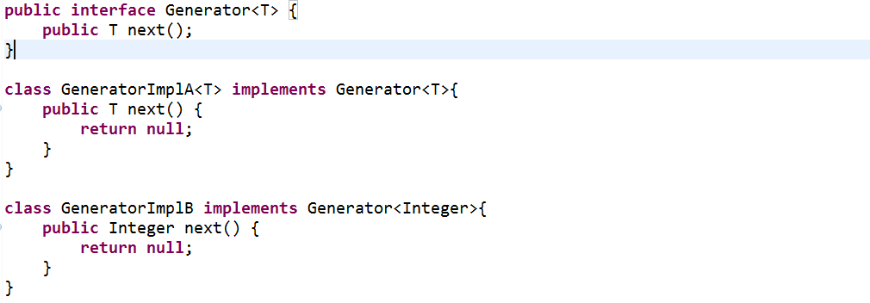
知识点3：泛型类与泛型方法
泛型接口的声明同泛型类的声明类似，在接口名之后，用尖括号将所有类型参数括起来：
实现泛型接口时，可以继续通过泛型类实现，也可以直接给定接口的泛型类型直接实现为普通类

Slide 23
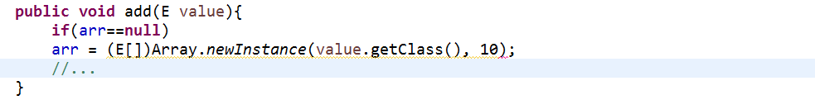
知识点4：实现泛化的集合工具
在泛型方法示例中我们已经看到了，泛型类型可以用于声明数组（不能用于初始化数组），因此我们可以利用泛化数组来实现基础的集合工具（课堂案例：MyArray.java）
初始化数组时可以使用以下的方法：
也可以在集合的add方法中
Notes:
实现自定义数组：完成根据数组根据索引添加值、获取值、获取位置、获取长度

Slide 24
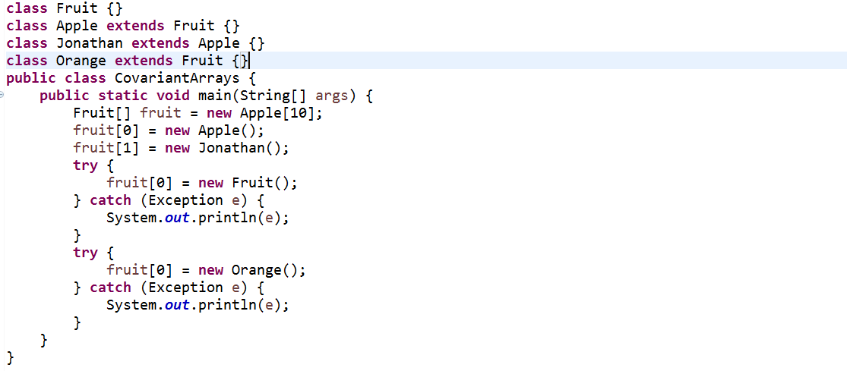
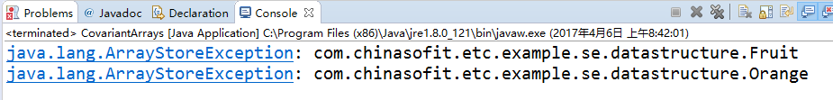
知识点4：实现泛化的集合工具
Java中数组的操作涉及泛型时有些特殊
Java中的数组是协变的，下面的例子说明了什么叫协变（课堂案例：CovariantArrays.java）
数组的运行时类型是Apple[]
编译器允许，但是运行时会产生异常
编译器允许，但是运行时会产生异常

Slide 25
知识点4：实现泛化的集合工具
上例中main方法中的第一行，创建了一个 Apple 数组并把它赋给 Fruit 数组的引用。这是有意义的，Apple 是 Fruit 的子类，一个 Apple 对象也是一种 Fruit 对象，所以一个 Apple 数组也是一种 Fruit 的数组。这称作数组的协变，Java 把数组设计为协变的，对此是有争议的，有人认为这是一种缺陷
尽管 Apple[] 可以 “向上转型” 为 Fruit[]，但数组元素的实际类型还是 Apple，我们只能向数组中放入 Apple或者 Apple 的子类。在上面的代码中，向数组中放入了 Fruit 对象和 Orange 对象。对于编译器来说，这是可以通过编译的，但是在运行时期，JVM 能够知道数组的实际类型是 Apple[]，所以当其它对象加入数组的时候就会抛出异常

Slide 26
知识点4：实现泛化的集合工具
之前我们已经强调，泛型设计的目的之一是要使运行时期的类型相关错误在编译期就能发现，看看用泛型容器类来代替数组会发生什么（有关案例中提到的容器类型ArrayList将在集合内容详细讲解）：
上面代码无法编译。当涉及到泛型时，尽管 Apple 是 Fruit 的子类型，但是 ArrayList<Apple> 不是 ArrayList<Fruit> 的子类型，泛型不支持协变
编译器报错

Slide 27
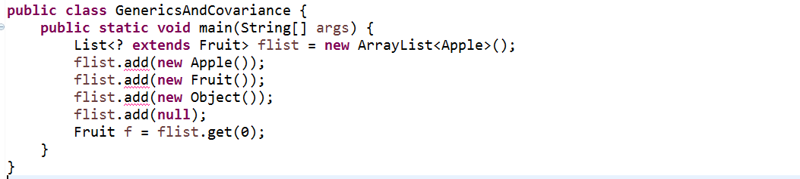
知识点4：实现泛化的集合工具
如果在泛型中确实需要建立这种 “向上转型” 的关系怎么办呢？这就需要通配符来发挥作用了
利用 <? extends Fruit> 形式的上边界限定通配符，可以实现泛型的向上转型（课堂案例：GenericsAndCovariance.java）：
使用带有？占位符的上边界限定通配符之后，编译器失去了对具体类型的判定，因此失去了接收除了null外的所有类型对象的能力

Slide 28
知识点4：实现泛化的集合工具
上面的例子中， flist 的类型是 List<? extends Fruit>，我们可以把它读作：一个类型的 List， 这个类型可以是继承了 Fruit 的某种类型。注意，这并不是说这个 List 可以持有 Fruit 的任意类型。通配符代表了一种特定的类型，它表示 “某种特定的类型，但是 flist 没有指定”。具体针对这个例子解释就是，flist 引用可以指向某个类型的 List，只要这个类型继承自 Fruit，可以是 Fruit 或者 Apple，比如例子中的 new ArrayList<Apple>，但是为了向上转型给 flist，flist 并不关心这个具体类型是什么
通配符 List<? extends Fruit> 表示某种特定类型 ( Fruit 或者其子类 ) 的 List，但是并不关心这个实际的类型到底是什么，反正是 Fruit 的子类型，Fruit 是它的上边界。那么对这样的一个 List 我们能做什么呢？其实如果我们不知道这个 List 到底持有什么类型，怎么可能安全的添加一个对象呢？在上面的代码中，向 flist 中添加任何对象，无论是 Apple 还是 Orange 甚至是 Fruit 对象，编译器都不允许，唯一可以添加的是 null。所以如果做了泛型的向上转型 (List<? extends Fruit> flist = new ArrayList<Apple>())，那么我们也就失去了向这个 List 添加任何对象的能力，即使是 Object 也不行
如果调用某个返回 Fruit 的方法，这是安全的。因为我们知道，在这个 List 中，不管它实际的类型到底是什么，但肯定能转型为 Fruit，所以编译器允许返回 Fruit

Slide 29
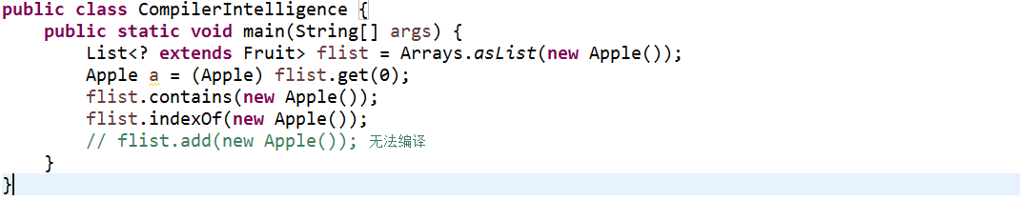
知识点4：实现泛化的集合工具
了解了通配符的作用和限制后，好像任何接受参数的方法我们都不能调用了。其实倒也不是，看下面的例子：
直接获取一个对象赋值给列表
没有类型隐患的方法可以直接使用
仍然无法接受对象参数

Slide 30
知识点4：实现泛化的集合工具
上面的例子中，flist 的类型是List<? extends Fruit>，泛型参数使用了受限制的通配符，所以我们失去了向其中加入任何类型对象的例子，最后一行代码无法编译
但是 flist 却可以调用 contains 和 indexOf 方法，它们都接受了一个 Apple 对象做参数。如果查看 ArrayList 的源代码，可以发现 add() 接受一个泛型类型作为参数，但是 contains 和 indexOf 接受一个 Object 类型的参数，所以如果我们指定泛型参数为 <? extends Fruit> 时，add() 方法的参数变为 ? extends Fruit，编译器无法判断这个参数接受的到底是 Fruit 的哪种类型，所以它不会接受任何类型，然而，contains 和 indexOf 的类型是 Object，并没有涉及到通配符，所以编译器允许调用这两个方法。这意味着一切取决于泛型类的编写者来决定那些调用是 “安全” 的，并且用 Object 作为这些安全方法的参数。如果某些方法不允许类型参数是通配符时的调用，这些方法的参数应该用类型参数，比如 add(E e)

Slide 31
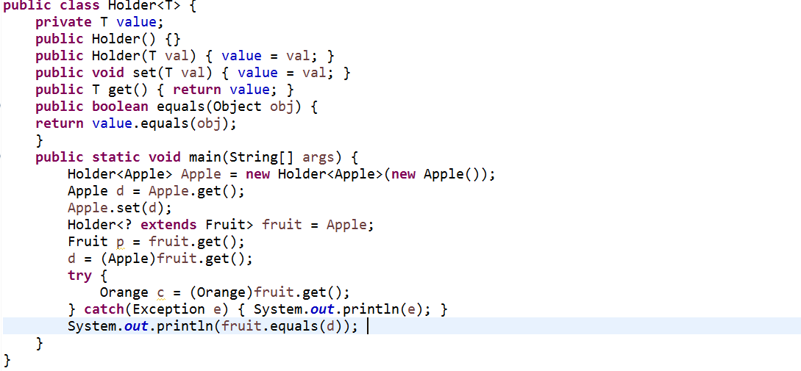
知识点4：实现泛化的集合工具
当我们自己编写泛型类时，上面介绍的就有用了（Holder.java）
在 Holer 类中，set() 方法接受类型参数 T 的对象作为参数，get() 返回一个 T 类型，而 equals() 接受一个 Object 作为参数。fruit 的类型是 Holder<? extends Fruit>，所以set()方法不会接受任何对象的添加，但是 equals() 可以正常工作

Slide 32
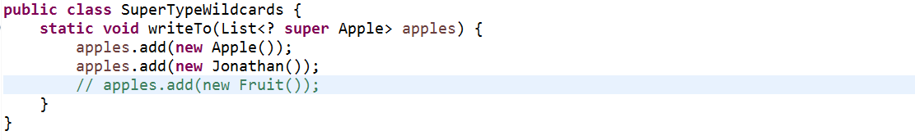
知识点4：实现泛化的集合工具
通配符的另一个方向是 “超类型的通配符“: ? super T，T 是类型参数的下界。使用这种形式的通配符，我们就可以 ”传递对象” 了
writeTo 方法的参数 apples 的类型是 List<? super Apple>，它表示某种类型的 List，这个类型是 Apple 的基类型。也就是说，我们不知道实际类型是什么，但是这个类型肯定是 Apple 的父类型。因此，我们可以知道向这个 List 添加一个 Apple 或者其子类型的对象是安全的，这些对象都可以向上转型为 Apple。但是我们不知道加入 Fruit 对象是否安全，因为那样会使得这个 List 添加跟 Apple 无关的类型

Slide 33
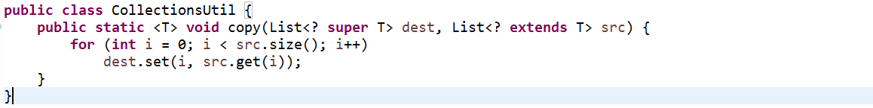
知识点4：实现泛化的集合工具
在了解了子类型边界和超类型边界之后，我们就可以知道如何向泛型类型中 “写入” ( 传递对象给方法参数) 以及如何从泛型类型中 “读取” ( 从方法中返回对象 )(课堂案例：CollectionsUtil.java)，关于List将在下节详解
src 是原始数据的 List，因为要从这里面读取数据，所以用了上边界限定通配符：<? extends T>，取出的元素转型为 T。dest 是要写入的目标 List，所以用了下边界限定通配符：<? super T>，可以写入的元素类型是 T 及其子类型

Slide 34
知识点4：实现泛化的集合工具
还有一种通配符是无边界通配符，它的使用形式是一个单独的问号：List<?>，也就是没有任何限定
List<?> list 表示 list 是持有某种特定类型的 List，但是不知道具体是哪种类型。那么我们可以向其中添加对象吗？当然不可以，因为并不知道实际是哪种类型，所以不能添加任何类型，这是不安全的。而单独的 List list ，也就是没有传入泛型参数，表示这个 list 持有的元素的类型是 Object，因此可以添加任何类型的对象，只不过编译器会有警告信息

Slide 35
本节总结提问【泛型】
Java中泛型的特点是什么？

Slide 36
本节总结【泛型】
所有泛型类的类型参数在编译时都会被擦除，虚拟机运行时中没有泛型，只有普通类和普通方法，从这一点上来说，Java中的泛型从某种程度上是一种语法糖，Java泛型不支持基本类型，即ArrayList<int>这样的代码是不允许的，在泛型代码内部，无法获得任何有关泛型参数类型的信息，如果传入的类型参数为T，那么在泛型代码内部你不知道T有什么方法，属性，关于T的一切信息都丢失了，创建泛型对象时请指明类型，让编译器尽早的做参数检查（请不要在新代码中使用原生态类型），Java的泛型类型不能用于new构建对象（也不能用于初始化数组）

Slide 37
第2节【集合接口】
知识点1：Collection接口
知识点2：Collection重要方法
知识点3：Collection的遍历
知识点4：Map接口
知识点5：Map接口重要方法
知识点6：List
知识点7：Set
知识点8：Queue
知识点9：List的常见实现类
知识点10：Set的常见实现类
知识点11：Map的常用实现类
Notes:
【本节引言】
在本章的第一节中，我们为大家介绍了一些基础的数据结构，可以发现，我们构建的符合数据结构的主要功能都是为了描述一个群体并对其进行统一管理，例如线性表中的链表，可以突破构建时的大小设定，动态的向其中加入新元素，而栈和队列在线性表的基础上加以了更为严格的数据访问规则。我们已经可以通过代码实现这些简单的集合结构。而JDK本身为了解放开发人员的时间，提高效率，内置了一个集合框架可以帮助我们快速编写应用程序，通过大量测试的内置实现也提供了更好的性能和安全性保证。本节将详细描述这个内置的集合框架。

Slide 38
知识点1：Collection接口
Iterator
下图简要描述了集合框架的组成：
映射关系
Collection
ListIterator
Map
无序不重复
有序可重复，有索引
无序
排序
Set
List
HashMap
TreeMap
无序
需要排序
保持顺序
HashSet
TreeSet
LinkedHashMap
保持顺序
LinkedHashSet

Slide 39
知识点1：Collection接口
Collection接口是最基本的集合接口，它不提供直接的实现，JavaSDK提供的类都是继承自Collection的“子接口”如List和Set。Collection所代表的是一种规则，它所包含的元素都必须遵循一条或者多条规则。如有些允许重复而有些则不能重复、有些必须要按照顺序插入而有些则是散列，有些支持排序但是有些则不支持
在Java中所有实现了Collection接口的类都应该提供两套标准的构造函数，一个是无参，用于创建一个空的Collection，一个是带有Collection参数的有参构造函数，用于创建一个新的Collection，这个新的Collection与传入进来的Collection具备相同的元素

Slide 40
知识点2：Collection重要方法
Collection接口为集合提供一些统一的访问接口（泛型接口），覆盖了向集合中添加元素、删除元素、以及协助对集合进行遍历访问的相关方法：
方法 | 功能
boolean add(E e) | 确保此collection包含指定的元素
boolean addAll(Collection<?extendsE> c) | 将指定collection中的所有元素都添加到此collection中
void clear() | 移除此collection中的所有元素
boolean contains(Object o) | 如果此collection包含指定的元素，则返回true
boolean containsAll(Collection<?> c) | 如果此collection包含指定collection中的所有元素，则返回true

Slide 41
知识点2：Collection重要方法
Colleciton相关方法续：
方法 | 功能
boolean isEmpty() | 如果此collection不包含元素，则返回true
Iterator<E> iterator() | 返回在此collection的元素上进行迭代的迭代器（继承自Iterable<E>，是能够使用增强型for（forEach）循环的保证）
boolean remove(Object o) | 从此collection中移除指定元素的单个实例，如果存在的话
int size() | 返回此collection中的元素数
<T> T[] toArray(T[] a) | 返回包含此collection中所有元素的数组；返回数组的运行时类型与指定数组的运行时类型相同

Slide 42
知识点3：Collection的遍历
集合的通用遍历方法有以下几种：
使用增强型for(forEach循环)遍历
使用迭代器遍历

Slide 43
知识点3：Collection的遍历
使用增强型for循环进行Collection遍历额一般形式是：
for(元素类型 循环变量名:Collection对象)｛
对循环变量进行处理；
｝
迭代器遍历将在下一节中详细介绍
和增强型for循环对数组的遍历一样，循环自动将Collection中的每个元素赋值给循环变量，在循环中针对该循环变量进行处理则就保证了对Collection中所有的元素进行逐一处理

Slide 44
知识点4：Map接口
Map是由一系列键值对组成的集合，提供了key到Value的映射。同时它也没有继承Collection。在Map中它保证了key与value之间的一一对应关系。也就是说一个key对应一个value，所以它不能存在相同的key值，当然value值可以相同
Map 接口提供三种collection 视图，允许以键集、值集或键-值映射关系集的形式查看某个映射的内容。映射顺序定义为迭代器在映射的 collection 视图上返回其元素的顺序。某些映射实现可明确保证其顺序，如 TreeMap 类；另一些映射实现则不保证顺序，如 HashMap 类

Slide 45
知识点5：Map接口重要方法
Map接口提供了重要的针对键、值进行操作的接口方法：
方法 | 功能
void clear() | 从此映射中移除所有映射关系
boolean containsKey(Object key) | 如果此映射包含指定键的映射关系，则返回 true
boolean containsValue(Object value) | 如果此映射将一个或多个键映射到指定值，则返回 true
Set<Map.Entry<K,V>> entrySet() | 返回此映射中包含的映射关系的Set视图
V get(Object key) | 返回指定键所映射的值；如果此映射不包含该键的映射关系，则返回 null
boolean isEmpty() | 如果此映射未包含键-值映射关系，则返回 true
Set<K> keySet() | 返回此映射中包含的键的Set视图
V put(K key, V value) | 将指定的值与此映射中的指定键关联
V remove(Object key) | 如果存在一个键的映射关系，则将其从此映射中移除
int size() | 返回此映射中的键-值映射关系数
Collection<V> values() | 返回此映射中包含的值的Collection视图

Slide 46
知识点6：List
List接口为Collection子接口。List所代表的是有序的Collection
它用某种特定的插入顺序来维护元素顺序。用户可以对列表中每个元素的插入位置进行精确地控制，同时可以根据元素的整数索引（在列表中的位置，和数组相似，从0开始，到元素个数-1）访问元素，并检索列表中的元素，由于这些特性，List在Collection的基础上扩展了一些重要方法：
方法 | 功能
void add(int index, E element) | 在列表的指定位置插入指定元素
E get(int index) | 返回列表中指定位置的元素
E remove(int index) | 移除列表中指定位置的元素
List<E> subList(int fromIndex, int toIndex) | 返回列表中指定的fromIndex（包括）和toIndex（不包括）之间的部分视图

Slide 47
知识点6：List
由于列表有序并存在索引，因此除了增强for循环进行遍历外，还可以使用普通的for循环进行遍历：
for(int i=0;i<list.size();i++)｛
元素类型 e = list.get(i);
//对e进行处理
｝

Slide 48
知识点7：Set
Set是一种不包括重复元素的Collection。它维持自己的内部排序，所以随机访问没有任何意义。与List一样，它同样允许null的存在但是仅有一个
由于Set接口的特殊性，所有传入Set集合中的元素都必须不同，同时要注意任何可变对象，如果在对集合中元素进行操作时，导致e1.equals(e2)==true，则必定会产生某些问题

Slide 49
知识点8：Queue
队列是一种先进先出的数据结构，元素在队列末尾添加，在队列头部删除。Queue接口扩展自Collection，并提供插入、提取、检验等操作
方法offer表示向队列添加一个元素，poll()与remove()方法都是移除队列头部的元素，两者的区别在于如果队列为空，那么poll()返回的是null，而remove()会抛出一个异常。方法element()与peek()主要是获取头部元素，不删除
接口Deque，是一个扩展自Queue的双端队列，它支持在两端插入和删除元素，因为LinkedList类实现了Deque接口，所以通常我们可以使用LinkedList来创建一个队列。PriorityQueue类实现了一个优先队列，优先队列中元素被赋予优先级，拥有高优先级的先被删除

Slide 50
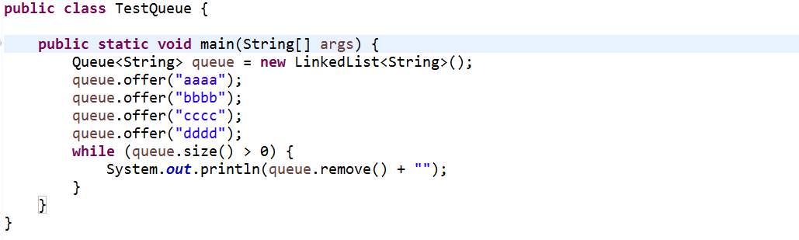
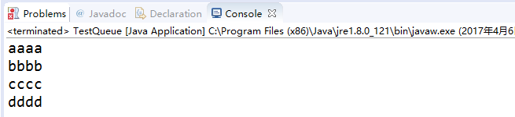
知识点8：Queue
队列使用示例（课堂案例：TestQueue.java）：
运行结果

Slide 51
知识点9：List的常见实现类
ArrayList是一个用数组实现的列表，也是我们最常用的集合。它允许任何符合规则的元素插入甚至包括null
每一个ArrayList都有一个初始容量（10），该容量代表了数组的大小。随着容器中的元素不断增加，容器的大小也会随着增加。在每次向容器中增加元素的同时都会进行容量检查，当快溢出时，就会进行扩容操作（构建一个新的更大的数组并将之前的内容拷贝到新数组中）。所以如果我们明确所插入元素的多少，最好指定一个初始容量值，避免过多的进行扩容操作而浪费时间、效率
ArrayList的默认扩容扩展后数组大小为：(原数组长度*3)/2+1
ArrayList是一个非线程安全的列表

Slide 52
知识点9：List的常见实现类
同样实现List接口的LinkedList与ArrayList不同，LinkedList是一个双向链表。所以它除了有ArrayList的基本操作方法外还额外提供了get，remove，insert方法在LinkedList的首部或尾部
由于实现的方式不同，LinkedList不能随机访问，它所有的操作都是要按照双重链表的需要执行。在列表中索引的操作将从开头或结尾遍历列表（从靠近指定索引的一端）。这样做的好处就是可以通过较低的代价在List中进行插入和删除操作
与ArrayList一样，LinkedList也是非同步的。如果多个线程同时访问一个List，则必须自己实现访问同步

Slide 53
知识点9：List的常见实现类
在JDK1.2之前是没有完整的集合框架的。只有一些简单的可以自扩展的容器类，比如Vector，Stack，Hashtable等。这些容器类在使用的过程中由于效率问题饱受诟病，因此在Java 2中，Java设计者们进行了大刀阔斧的整改，重新设计，于是就有了现在的集合框架。需要注意的是，之前的那些容器类库并没有被弃用而是进行了保留，主要是为了向下兼容的目的，但我们在平时使用中还是应该尽量少用
Vector与ArrayList相似，但是Vector是同步的。所以说Vector是使用数组实现的线程安全的列表。它的操作与ArrayList几乎一样
Vector在进行默认规则扩容时，新数组的长度=原始数组长度*2

Slide 54
知识点9：List的常见实现类
Stack继承自Vector，实现一个后进先出的堆栈
Stack提供5个额外的方法使得Vector得以被当作堆栈使用。基本的push和pop 方法，还有peek方法得到栈顶的元素，empty方法测试堆栈是否为空，search方法检测一个元素在堆栈中的位置
Stack刚创建后是空栈

Slide 55
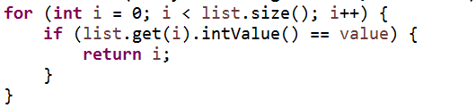
知识点9：List的常见实现类
List的使用参见数独生成及解密示例（课堂案例：Sudoku.java）
列表的添加、删除、遍历操作（示例中使用的是ArrayList，但是大家可以直接将声明改为Vector或LinkedList，因为它们具备相同的访问接口）

Slide 56
知识点10：Set的常见实现类
EnumSet：
是枚举的专用Set。所有的元素都是枚举类型
HashSet
HashSet堪称查询速度最快的集合，因为其内部是以HashCode来实现的。它内部元素的顺序是由哈希码来决定的，所以它不保证set的迭代顺序；特别是它不保证该顺序恒久不变
TreeSet
基于TreeMap，生成一个总是处于排序状态的set，内部以TreeMap来实现。它是使用元素的自然顺序对元素进行排序，或者根据创建Set 时提供的 Comparator 进行排序，具体取决于使用的构造方法

Slide 57
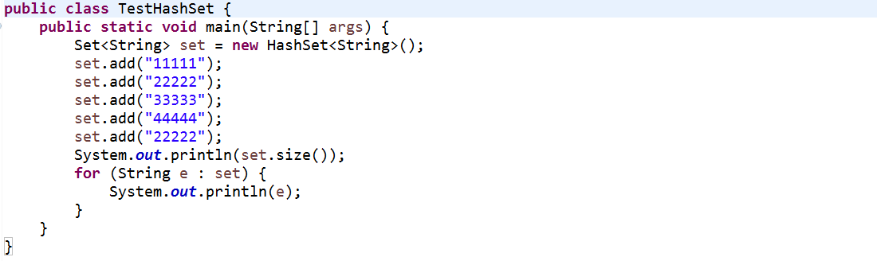
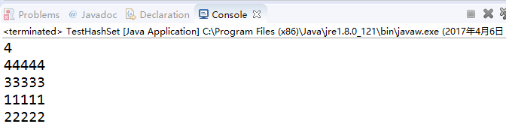
知识点10：Set的常见实现类
集合元素的hashCode方法返回的哈希值对HashSet而言非常重要，因为HashSet会优先使用这个哈希值来判定两个元素是否相同并确定元素的位置（课堂案例：TestHashSet.java）：
运行结果

Slide 58
知识点10：Set的常见实现类
如果我们在自定义元素类型时hashCode方法定义不够先进，就会出现逻辑和语义上的问题，甚至会造成内存泄露
有可能造成内存泄露的原因是HashSet的remove方法也依赖于哈希值进行待删除节点定位，如果由于集合元素内容被修改而导致hashCode方法的返回值发生变更，那么，remove方法就无法定位到原来的对象，导致删除不成功，从而导致内存泄露

Slide 59

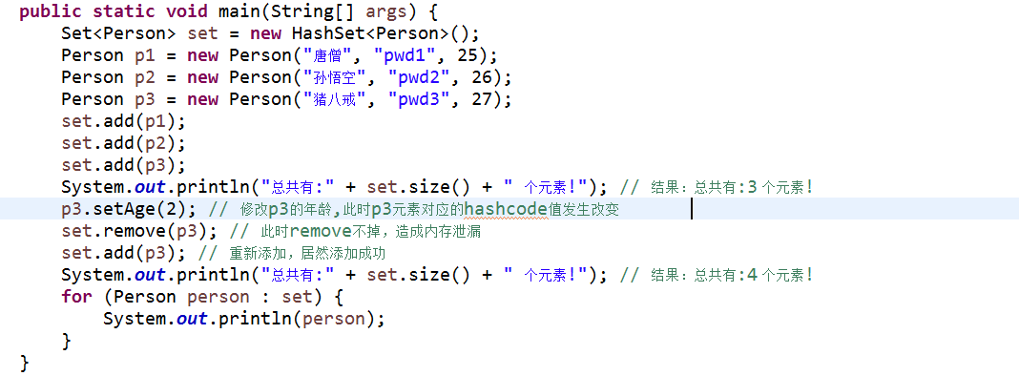

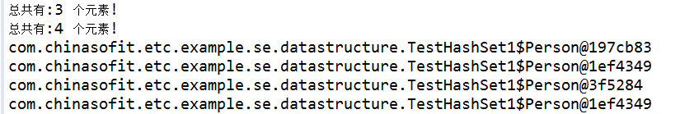
知识点10：Set的常见实现类
HashSet导致内存泄露示例如下（课堂案例：TestHashSet1.java） ：
和增强型for循环对数组的遍历一样，循环自动将Collection中的每个元素赋值给循环变量，在循环中针对该循环变量进行处理则就保证了对Collection中所有的元素进行逐一处理
属性值发生变化后，hashCode的返回值变化，导致无法定位到删除的元素，删除失败，内存泄露
运行结果
基于同样的原因，同一个元素还能再添加一次

Slide 60
知识点10：Set的常见实现类
TreeSet扩展自AbstractSet，并实现了NavigableSet，AbstractSet扩展自AbstractCollection， TreeSet是一个有序的Set，其底层是一颗树，这样就能从Set里面提取一个有序序列了。为了实现排序的功能，TreeSet中存放的对象需要实现Comparable。在实例化TreeSet时，我们也可以给TreeSet指定一个比较器Comparator来指定树形集中的元素顺序。树形集中提供了很多便捷的方法（课堂案例： TestTreeSet .java）

Slide 61
知识点11：Map的常用实现类
HashMap是基于哈希表的Map接口的非同步实现，继承自AbstractMap，AbstractMap是部分实现Map接口的抽象类
在之前的版本中，HashMap采用数组+链表实现，即使用链表处理冲突，同一hash值的链表都存储在一个链表里（和我们在之前自行实现的哈希表相同）。但是当链表中的元素较多，即hash值相等的元素较多时，通过key值依次查找的效率较低。而JDK1.8中，HashMap采用数组+链表+红黑树（一种平衡搜索二叉树）实现，当链表长度超过阈值（8）时，将链表转换为红黑树，这样大大减少了查找时间

Slide 62
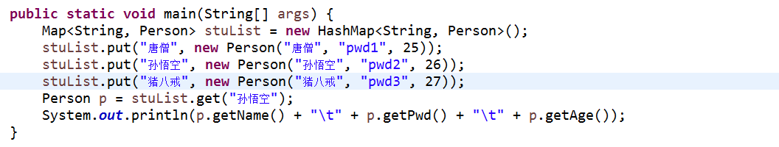

知识点11：Map的常用实现类
HashMap的使用示例（课堂案例：TestHashMap.java）：
运行结果

Slide 63
知识点11：Map的常用实现类
和Vector类似，Map体系也有一个自JDK1.2之前遗留的集合工具：Hashtable，它的操作接口和HashMap相同，和HashMap的区别在于：Hashtable是线程安全的，而HashMap是非线程安全的
LinkedHashMap继承自HashMap，它主要是用链表实现来扩展HashMap类，HashMap中条目是没有顺序的，但是在LinkedHashMap中元素既可以按照它们插入的顺序排序，也可以按它们最后一次被访问的顺序排序

Slide 64
知识点11：Map的常用实现类
TreeMap基于红黑树数据结构的实现，键值可以使用Comparable或Comparator接口来排序。TreeMap继承自AbstractMap，同时实现了接口NavigableMap，而接口NavigableMap则继承自SortedMap。SortedMap是Map的子接口，使用它可以确保图中的条目是排好序的
在实际使用中，如果更新Map时不需要保持图中元素的顺序，就使用HashMap，如果需要保持Map中元素的插入顺序或者访问顺序，就使用LinkedHashMap，如果需要使图按照键值排序，就使用TreeMap

Slide 65
知识点11：Map的常用实现类
WeakHashMap实现了Map接口，是HashMap的一种实现，他使用弱引用作为内部数据的存储方案，WeakHashMap可以作为简单缓存表的解决方案，当系统内存不够的时候，垃圾收集器会自动的清除没有在其他任何地方被引用（不具备任何强引用、软引用）的键值对
需要注意，WeakHashMap是主要通过expungeStaleEntries这个方法的来实现引用清除的。基本上只要对WeakHashMap的内容进行访问就会调用这个函数，从而达到清除其内部不在为外部引用的条目。但是如果预先生成了WeakHashMap，而在GC以前又不曾访问该WeakHashMap,那就不能释放内存了

Slide 66
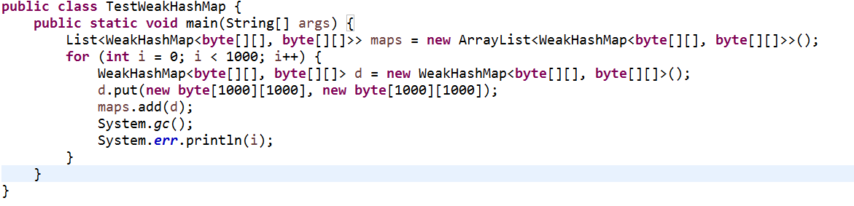
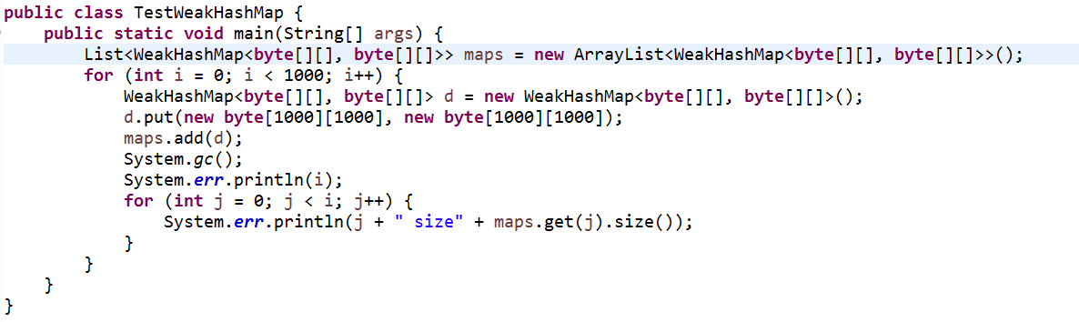
知识点11：Map的常用实现类
WeakHashMap特性示例（课堂案例：TestWeakHashMap.java TestWeakHashMap1.java）：
由于没有进行元素操作，所以不会清理空间，内存很快会溢出
由于进行了元素操作，会清理无用空间，内存不会溢出，运行成功

Slide 67
知识点11：Map的常用实现类
Properites类是Hashtable类的子类，所以也间接地实现了Map接口。
在实际应用中，常使用Properties类对属性文件进行处理（在国际化支持中我们也学会了使用另外一个工具来通过国际化方式读取属性文件： ResourceBundle ）
Properties类的常用方法：
load()：
加载文件；
getProperty(key)：
通过key值获得对应的value值
setProperty(String key,String value)
给properties文件中写值

Slide 68
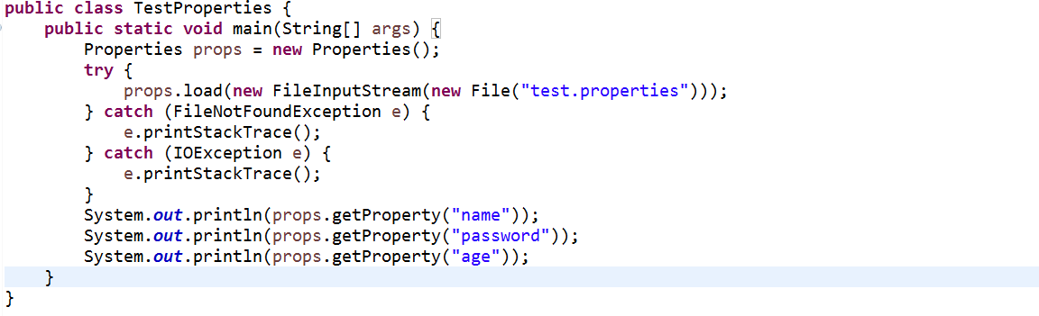
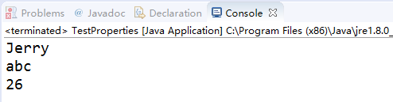
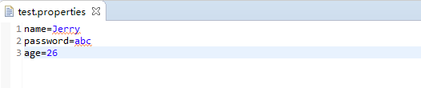
知识点11：Map的常用实现类
Properties使用示例：
运行结果

Slide 69
本节总结提问【集合接口】
Vector、ArrayList、LinkedList有什么区别？
HashSet在什么情况下可能导致内存泄露？
Map有什么特点？

Slide 70
本节总结【集合接口】
ArrayList 和Vector是采用数组方式存储数据，此数组元素数大于实际存储的数据以便增加和插入元素，都允许直接序号索引元素，但是插入数据要设计到数组元素移动等内存操作，所以索引数据快插入数据慢，Vector由于使用了synchronized方法（线程安全）所以性能上比ArrayList要差，LinkedList使用双向链表实现存储，按序号索引数据需要进行向前或向后遍历，但是插入数据时只需要记录本项的前后项即可，所以插入数度较快
有可能造成内存泄露的原因是HashSet的remove方法也依赖于哈希值进行待删除节点定位，如果由于集合元素内容被修改而导致hashCode方法的返回值发生变更，那么，remove方法就无法定位到原来的对象，导致删除不成功，从而导致内存泄露
Map是由一系列键值对组成的集合，提供了key到Value的映射。同时它也没有继承Collection。在Map中它保证了key与value之间的一一对应关系。也就是说一个key对应一个value，所以它不能存在相同的key值，当然value值可以相同

Slide 71
第3节：Iterator
知识点1：迭代器模式
知识点2：Iterator接口
知识点3：remove
Notes:
【本节引言】
在介绍集合框架体系时，我们提到了，如果希望能够对Collection集合进行遍历，除了使用标准的循环方式（增强型for循环，有序序列List可以使用索引值、列表长度结合普通的循环进行遍历）之外，还可以使用内置的迭代器（事实上，增强型for循环的内部支持就是迭代器），而且我们发现，对于Set这种没有元素索引的集合而言，对有效的遍历方法的需求是即为迫切的，那么迭代器究竟是一种什么工具，它又具备什么样的特性呢？这些都将在本节为大家揭晓

Slide 72
知识点1：迭代器模式
在代码开发过程中，集合对象内部结构常常变化各异。但对于这些集合对象，我们希望在不暴露其内部结构的同时，可以让外部客户代码透明地访问其中包含的元素
同时这种“透明遍历”也为“同一种算法在多种集合对象上进行操作”提供了可能。使用面向对象技术将这种遍历机制抽象为“迭代器对象”为“应对变化中的集合对象”提供了一种优雅的方法
迭代器是一种标准的设计模式：
提供一种方法顺序访问一个聚合对象中各个元素, 而又不需暴露该对象的内部表示

Slide 73
知识点1：迭代器模式
迭代器模式角色组成：
迭代器角色（Iterator）：
迭代器角色负责定义访问和遍历元素的接口
具体迭代器角色（Concrete Iterator）：
具体迭代器角色要实现迭代器接口，并要记录遍历中的当前位置
容器角色（Container）：
容器角色负责提供创建具体迭代器角色的接口
具体容器角色（Concrete Container）：
具体容器角色实现创建具体迭代器角色的接口——这个具体迭代器角色于该容器的结构相关

Slide 74

知识点1：迭代器模式
上了这么多年学，大家都发现一个问题，和别人家的老师不同，好象自己的老师都很喜欢点名，甚至点名都成了某些老师的嗜好，一日不点名，就饭吃不香，觉睡不好似的
那么点名这个逻辑应该如何实现：
课堂案例：
Iterator.java
Teacher.java
ConcreteTeacher.java
Test.java

Slide 75
知识点1：迭代器模式
Iterator模式可以顺序的访问一个集合中的元素而不必暴露集合的内部情况，在本例中，老师（Teacher）给出了创建点名（Iterator）对象的接口，点名（Iterator）定义了遍历同学出勤情况所需的接口
Iterator模式的优点是当（ConcreteTeacher）对象中有变化是，比如说同学出勤集合中有加入了新的同学，或减少同学时，这种改动对客户端是没有影响的

Slide 76
知识点2：Iterator接口
由于Java中数据集合众多，而对数据集合的操作在很多时候都具有极大的共性，于是Java采用了迭代器为各种集合提供公共的操作接口
使用Java的迭代器iterator可以使得对集合容器的遍历操作完全与其底层相隔离，可以到达极好的解耦效果

Slide 77
知识点2：Iterator接口
从之前对迭代器模式的描述上来看，对于能够被迭代器遍历的集合而言（例如Collection），需要能够生成特定的迭代器，因此，JDK提供了Iterable接口，来声明构建迭代器的行为：
Collection接口拓展了接口Iterable，根据以上的对Iterable接口的定义可以发现，其要求实现其的类都提供一个返回迭代器Iterator<T>对象的方法
自定义的集合类实现了Iterable接口并实现自定义的迭代器后也可以使用增强型for循环进行遍历

Slide 78
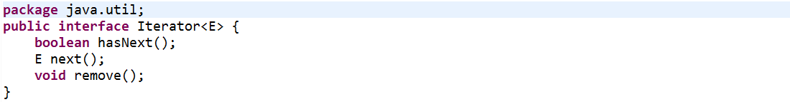
知识点2：Iterator接口
迭代器接口的声明如下：
对 collection 进行迭代的迭代器。迭代器取代了 Java Collections Framework 中的 Enumeration。迭代器与枚举有两点不同：
迭代器允许调用者利用定义良好的语义在迭代期间从迭代器所指向的 collection 移除元素
方法名称得到了改进

Slide 79
知识点2：Iterator接口
迭代器接口的方法声明：
方法 | 功能
boolean hasNext() | 如果仍有元素可以迭代，则返回 true
E next() | 返回迭代的下一个元素
void remove() | 从迭代器指向的collection中移除迭代器返回的最后一个元素，每次调用 next 只能调用一次此方法。如果进行迭代时用调用此方法之外的其他方式修改了该迭代器所指向的collection，则迭代器的行为是不确定的

Slide 80
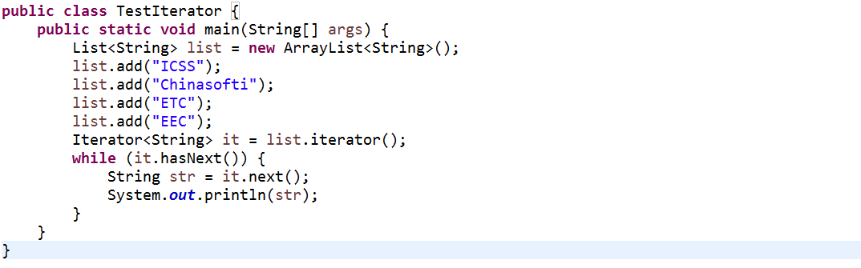
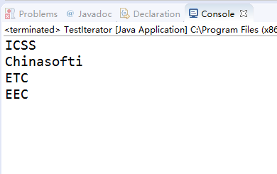
知识点2：Iterator接口
迭代器使用示例（课堂案例：TestIterator.java）：
运行结果

Slide 81
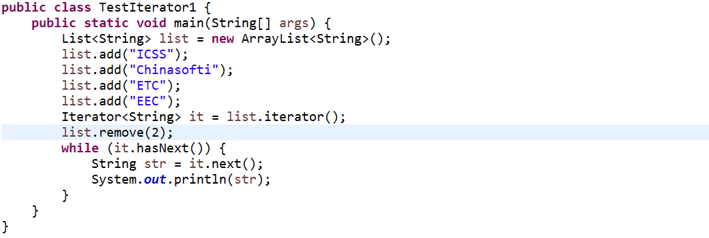
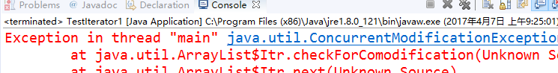
知识点3：remove
需要注意，如果针对集合构建了迭代器，在使用该迭代器完成迭代之前对原始集合元素结构进行了修改（如删除了某一个元素），那么在迭代器的后续迭代过程中将抛出异常：
构建迭代器后对原始集合结构做出了修改
仍然使用这个迭代器迭代

Slide 82
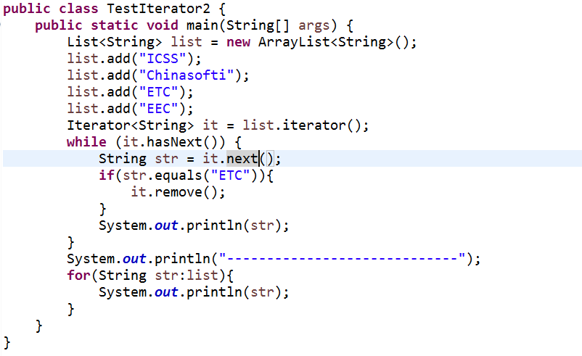
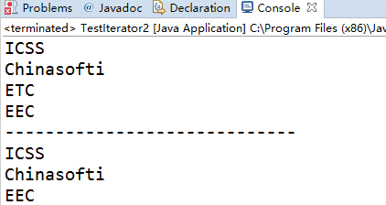
知识点3：remove
在这种情况下，需要使用迭代器自身提供的remove方法移出元素：
迭代器的remove操作删除的是最近一次由next操作获取的元素，而不是当前游标所指向的元素，因此要删除元素，一定要在next()方法之后
运行结果

Slide 83
本节总结提问【Iterator接口】
迭代器模式有什么好处？

Slide 84
本节总结【Iterator接口】
迭代器模式简化了遍历方式，对于对象集合的遍历，还是比较麻烦的，对于数组或者有序列表，我们尚可以通过游标来取得，但用户需要在对集合了解很清楚的前提下，自行遍历对象，但是对于hash表来说，用户遍历起来就比较麻烦了。而引入了迭代器方法后，用户用起来就简单的多了
迭代器可以提供多种遍历方式，比如说对有序列表，我们可以根据需要提供正序遍历，倒序遍历两种迭代器，用户用起来只需要得到我们实现好的迭代器，就可以方便的对集合进行遍历了。迭代器封装性良好，用户只需要得到迭代器就可以遍历，而对于遍历算法则不用去关心，对于比较简单的遍历（像数组或者有序列表），使用迭代器方式遍历较为繁琐，大家可能都有感觉，像ArrayList，我们宁可愿意使用for循环和get方法来遍历集合。
迭代器模式是与集合共生共死的，一般来说，我们只要实现一个集合，就需要同时提供这个集合的迭代器，就像java中的Collection，List、Set、Map等，这些集合都有自己的迭代器。假如我们要实现一个这样的新的容器，当然也需要引入迭代器模式，给我们的容器实现一个迭代器。 但是，由于容器与迭代器的关系太密切了，所以大多数语言在实现容器的时候都给提供了迭代器，并且这些语言提供的容器和迭代器在绝大多数情况下就可以满足我们的需要，所以现在需要我们自己去实践迭代器模式的场景还是比较少见的，我们只需要使用语言中已有的容器和迭代器就可以了。

Slide 85
第4节：Collections工具类
知识点1：对象集合排序
知识点2：线程安全的集合版本
Notes:
【本节引言】
就像针对数组提供了Array和Arrays工具一样，集合框架提供了Collection，也提供了Collections工具简化对集合的操作，这个工具中我们最常使用的就是集合元素的排序以及为集合框架中的各类非同步的工具提供线程安全版本。

Slide 86
知识点1：对象集合排序
和Arrays.sort()方法一样，Collections类也提供了sort()方法对集合内部中的元素按照元素的自然排序方式进行排序：
方法 | 功能
static <T extends Comparable<? super T>> void sort(List<T> list) | 根据元素的自然顺序对指定列表按升序进行排序
static <T> void sort(List<T> list, Comparator<? super T> c) | 根据指定比较器产生的顺序对指定列表进行排序

Slide 87
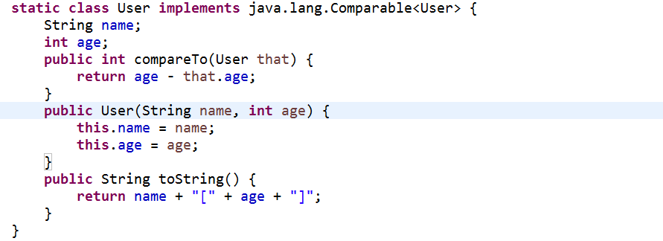
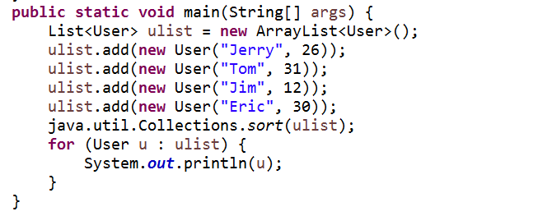
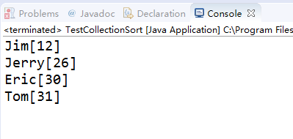
知识点1：对象集合排序
对象集合排序示例（课堂案例：TestCollectionSort.java）：
当然，我们也可以在调用sort方法时指定比较器
实现自然排序比较器
排序比较规则
排序
运行结果

Slide 88
知识点2：线程安全的集合版本
集合框架中的新工具大多是非同步的，如果在并发环境中直接访问可能会导致各种问题，而Vector、Hashtable等老旧工具还继续保留的主要原因是维持向下兼容，因此我们希望能够获取新的集合工具的线程安全版本，而Collections工具类则为我们提供了这方面的支持

Slide 89
知识点2：线程安全的集合版本
Collections获取线程安全集合的重要方法：
方法 | 功能
static <T> Collection<T> synchronizedCollection(Collection<T> c) | 返回指定 collection 支持的同步（线程安全的）collection
static <T> List<T> synchronizedList(List<T> list) | 返回指定列表支持的同步（线程安全的）列表
static <K,V> Map<K,V> synchronizedMap(Map<K,V> m) | 返回由指定映射支持的同步（线程安全的）映射
static <T> Set<T> synchronizedSet(Set<T> s) | 返回指定set支持的同步（线程安全的）set
static <K,V> SortedMap<K,V> synchronizedSortedMap(SortedMap<K,V> m) | 返回指定有序映射支持的同步（线程安全的）有序映射
static <T> SortedSet<T> synchronizedSortedSet(SortedSet<T> s) | 返回指定有序set支持的同步（线程安全的）有序set

Slide 90
本节总结提问【Collections工具类】
Collection和Collections有什么区别，Array和Arrays有什么区别？

Slide 91
本节总结【Collections工具类】
java.util.Collection 是一个集合接口。它提供了对集合对象进行基本操作的通用接口方法。Collection接口在Java 类库中有很多具体的实现Collection接口的意义是为各种具体的集合提供了最大化的统一操作方式。Collections是针对集合类的一个帮助类，他提供一系列静态方法实现对各种集合的搜索、排序、线程安全化等操作
Array类提供了动态创建和访问 Java 数组的方法
Arrays包含用来操作数组（比如排序和搜索）的各种方法。此类还包含一个允许将数组作为列表来查看的静态工厂

Slide 92
本章作业
1、54张扑克牌去掉大小王2张牌，剩余52张。任意发1－K之间的4个张牌(也就是有1-13的四个数字)，用＋－＊／（）连结成算式，使得式子的计算结果为24
2、读取文本文件中的用户列表数据，保存为Java中的集合元素，根据用户的年龄排序后依次输出

